Slide 1

13. Ochranné znaky
veda pre život

Slide 2
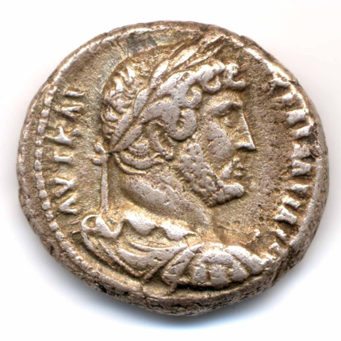
Falšovanie v minulosti
V dávnejších dobách bola nominálna hodnota mince krytá priamo drahým kovom obsiahnutým v minci.
Vtedy falšovatelia pridávali do mincí prímesy lacnejších kovov a z rovnakého množstva zlata dokázali vyrobiť viac mincí.
Druhá možnosť bola obrúsiť hrany mince a vyrobiť ich viac.

Slide 3
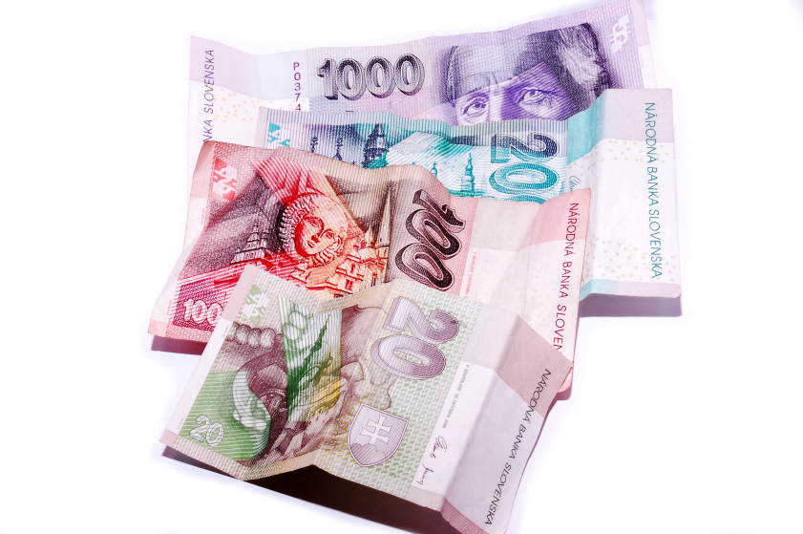
Falšovanie dnes
V súčasnosti je cena bankovky oveľa nižšia ako je jej nominálna hodnota, preto je aj falšovanie bankoviek výnosnejšie ako v minulosti.
množstvo ochranných znakov okrem niekoľkých špecializovaných tlačiarní na svete nevie vyrobiť nik.

Slide 4
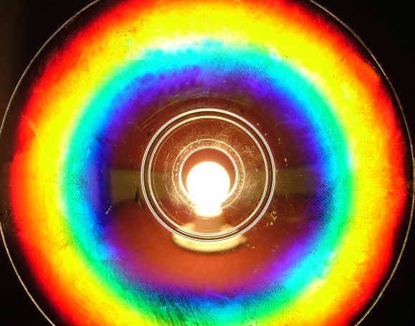
Infračervené ochranné znaky
Ľudské oko vidí svetlo v rozsahu vlnových dĺžok 380 nm (modrá) až 780 nm (červená). Podľa toho, ako sú rôzne vlnové dĺžky v svetle zastúpené, človek rozoznáva rozličné farby.
Elektromagnetické žiarenie však siaha aj ďalej ako dokážeme vidieť
Dokážu to vidieť špeciálne kamery, ktoré sú citlivé aj v infračervenej oblasti

Slide 5
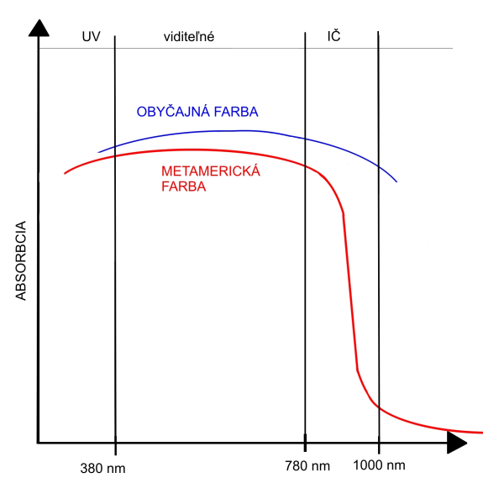
Infračervené ochranné znaky
Táto skutočnosť sa využíva pri IČ ochranných znakoch. Bankovka sa potlačí farbami, ktoré majú vo viditeľnej časti rovnaké spektrum, ale v infračervenej sa líšia.
Nazývajú sa metamerické farby.

Slide 6
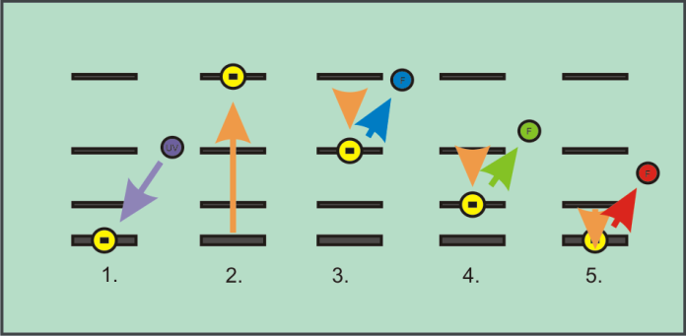
Princíp UV farieb
Molekula fluorescenčnej farby sa na začiatku procesu nachádza v základnom energetickom stave. Po dopade ultrafialového žiarenia fotón excituje niektorý z elektrónov - to znamená zvýši jeho energiu o niekoľko energetických hladín (fáza 1 - 2).

Slide 7
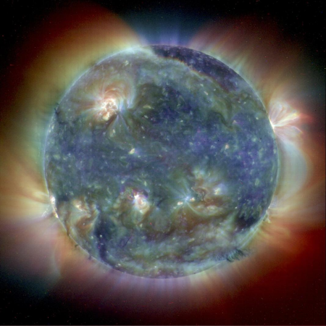
Princíp UV farieb
Následne elektrón klesá späť do svojho pôvodného energetického stavu a pri každom prechode medzi energetickými hladinami vyžiari fotón vo viditeľnej oblasti.
Farba vyžiareného svetla je daná vzdialenosťou energetických hladín.

Slide 8
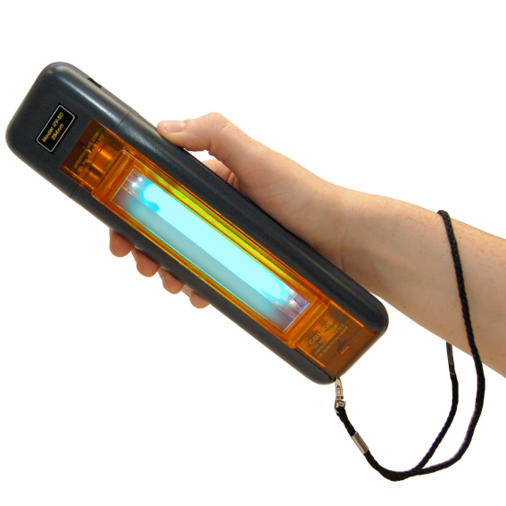
Zdroje UV žiarenia
Intenzívnym zdrojom UV žiarenia sú ortuťové výbojky. Podobne ako klasická žiarivka - je to výbojka naplnená parami ortuti, ktoré sa pomocou elektrického poľa vybudia a rozsvietia.

Slide 9
UV výbojky
Zatiaľ čo pri bežných žiarivkách je na stenách trubice nanesený filter,ktorý neprepúšťa UV žiarenie ale ho mení na viditeľné svetlo, UV výbojky majú práve naopak - vysokú priepustnosť pre UV žiarenie a nízku priepustnosť pre viditeľné svetlo.

Slide 10
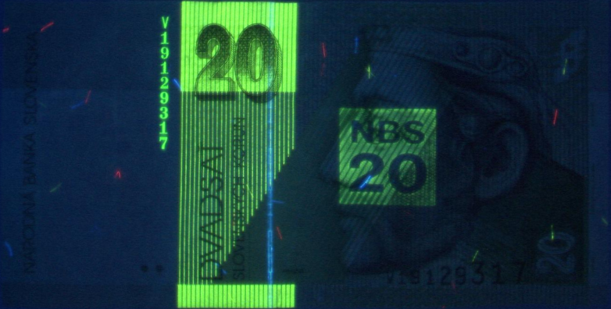
UV fluorescencia
Na tlač sa používa papier, ktorý má UV fluorescenciu veľmi slabú, takže pri ožiarení ostáva tmavý.
Do papiera sú zapracované vlákna napustené UV svetielkujúcimi farbami, takže ich červenú, zelenú a modrú farbu na tmavom pozadí dobre vidno.

Slide 11
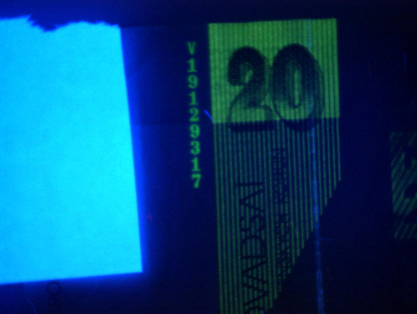
UV fluorescencia
Bežne používaný kancelársky papier má veľmi výraznú fluorescenciu.
Na obrázku vľavo vidno, že fluorescencia kancelárskeio papiera je dokonca výraznejšia, ako samotný ochranný znak na bankovke.

Slide 12
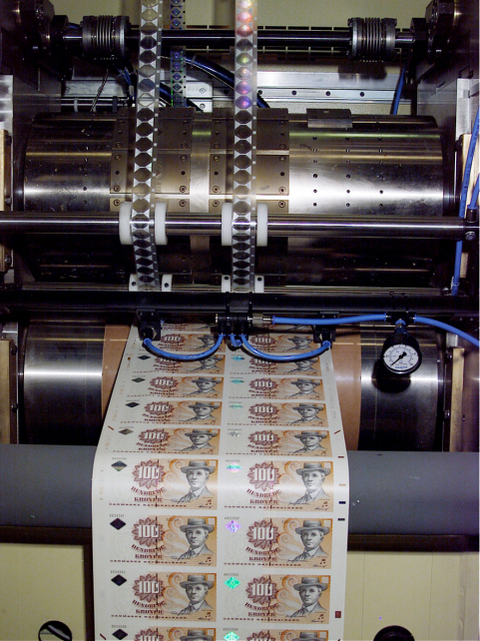
Špeciálne tlačové techniky
Čo sa týka slovenských bankoviek, tak tie využívajú nesmierne množstvo ochranných znakov a sú tak najbezpečnejšie bankovky v Európe hneď po Eure.

Slide 13
Slovenské bankovky
Na slovenských bankovkách nájdeme:
Mikrotexty
vysokorelfexná fólia (vytvára čiernu škvrnu pri použití fotokopírovacích zariadení)
Vodoznak
kinegram (efekt pohybu obrazu pri zmene uhla pozorovania)
irisujúci povlak (dúhovo premenlivý pás)
skrytý vzorec

Slide 14
Slovenské bankovky
metalické farby
sútlačová značka
luminiscenčné farby
metamerické farby
magnetické farby
ochranné vlákna

Slide 15
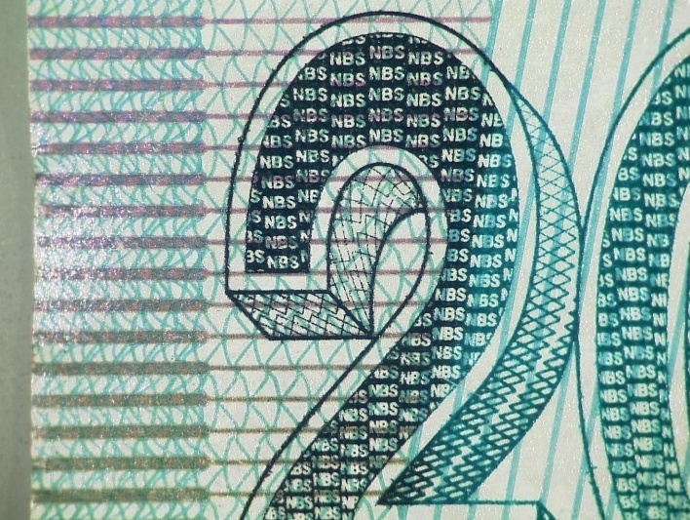
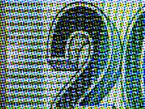
Mikrotext
Azda najťažšie napodobiteľným ochranným znakom je mikrotext a mikrotlač. Rozlíšenie bežných tlačových techník, používaných napríklad na tlač časopisov (pravý obrázok) je niekoľkonásobne horšie ako rozlíšenie používané pri tlači bankoviek (ľavý obrázok). Preto na odhalenie falošnej bankovky častokrát stačí lupa, alebo dobrý zrak.

Slide 16
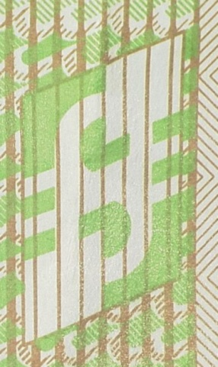
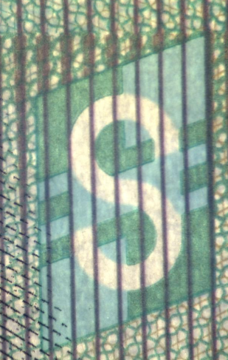
Sútlačová značka
Bankovka má potlač na oboch stranách. Pri tlači je potrebné nastaviť súlad oboch strán veľmi presne. Na overenie slúži sútlačová značka - je to obrazec, ktorý je rozložený na obe strany papiera, tak, že pri pohľade z jednej strany sa podobá na číslo 8, ale pri presvietení sa zloži do písmena S.

Slide 17
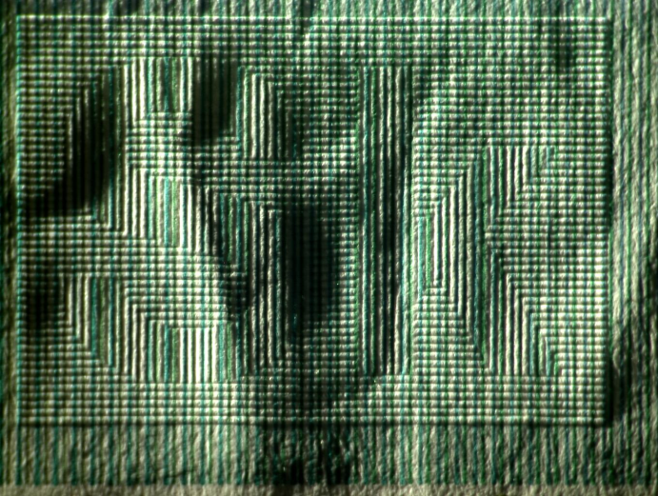
Skrytý vzorec
Do papiera je vyrazená štruktúra - sústava na seba kolmých línií. Pri normálnom pohľade sú neviditeľné, ale pri bočnom osvetlení alebo pri pohľade zboku sa v štruktúre objaví nápis Sk.

Slide 18
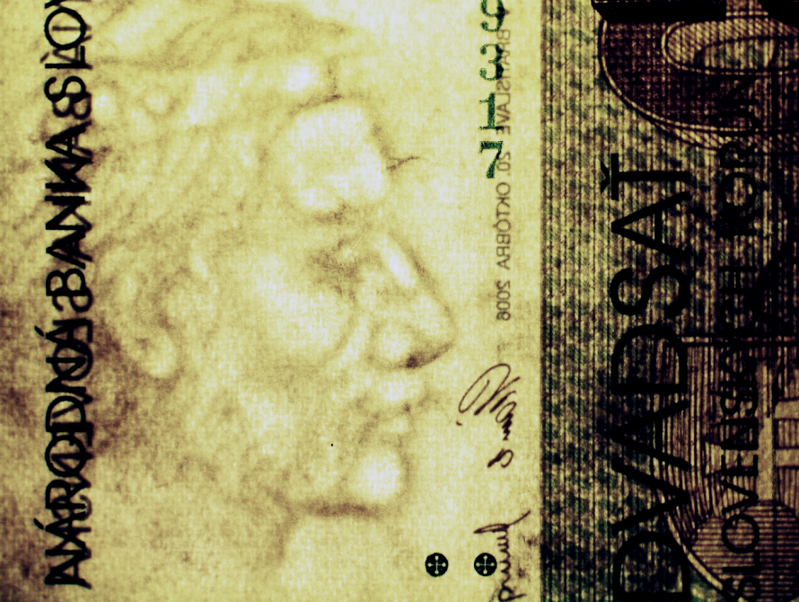
Vodoznak
Zmenou hrúbky papiera sa mení jeho priesvitnosť. Ak sa papier spraví tenší, javí sa pri presvietení svetlejší, ak sa praví hrubší, pri presvietení bude tmavší.
Týmto spôsobom sa do papiera dá nakresliť obrazec - vodoznak. Vidno ho pri presvietení, ale pri normálnom osvetlení zhora nesmie byť viditeľný - papier má byť rovnomerne biely. Tým sa líši od falośného vodoznaku, ktorý vidno aj pri hornom osvetlení.

Slide 19
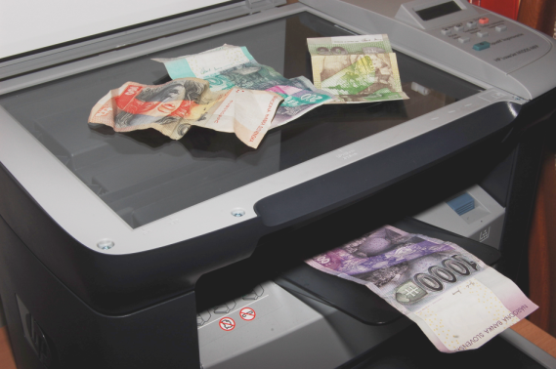
O Falšovaní
Počítačové tlačiarne používajú úplne inú techniku miešania farieb ako sa používa pri bankovkách a samotní výrobcovia upravujú tlačiarne tak, aby to nebolo možné.
Napríklad niektoré softvérové ovládače “poznajú” bankovky a pri pokuse o ich tlačenie sa zablokujú. Iní výrobcovia vkladajú do vytlačeného obrazca kód, ktorý nie je voľným okom viditeľný. Tento kód obsahuje výrobné číslo tlačiarne, takže je možné presne identifikovať, kto falzifikát vytlačil.

